Slide 1
신(편)입생 오리엔테이션
목원대학교 산업정보언론대학원

Slide 2
신(편)입생 오리엔테이션
신입생 공지사항(홈페이지 파일 참고)
수강신청 방법 안내

Slide 3
1. 신입생 공지사항
산업정보언론대학원 홈페이지 > 커뮤니티 > 학사공지 > “2024학년도 후기 신입생 관련 오리엔테이션 자료” > 첨부파일 참고

Slide 4
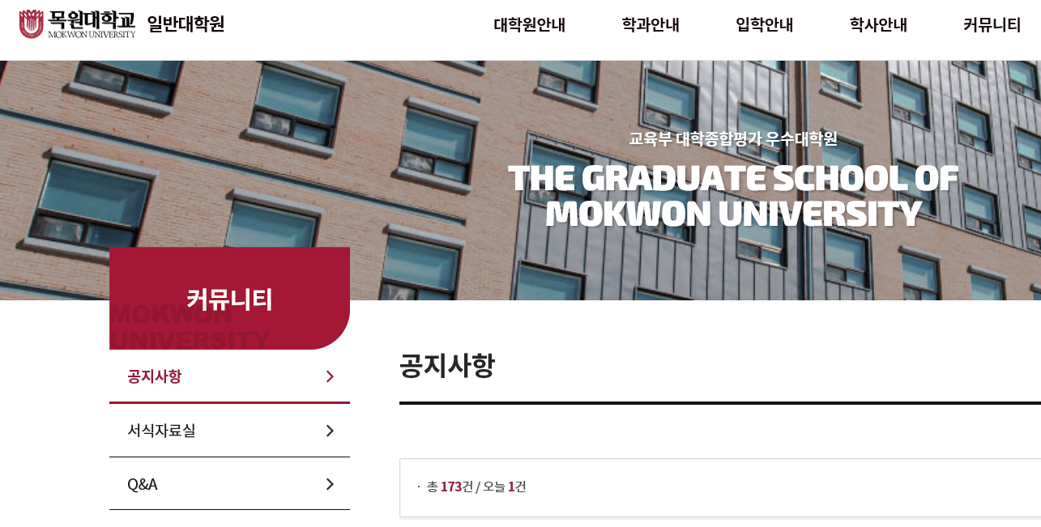
산업정보언론대학원
홈페이지 안내
1. 산업정보언론대학원 홈페이지 접속
(https://www.mokwon.ac.kr/gii/)
2. 커뮤니티클릭
3. 학사공지 및 서식자료실 클릭
4. 대학원 공지사항 및 서류양식이 탑재되어 있습니다.

Slide 5
학생증 발급 안내
모바일 학생증 발급
▶안드로이드 : Play store → ‘목원대학교’ 검색 → ‘목원대학교통합앱’ 다운
→ 로그인(학번/비밀번호)
▶ IOS : App store → ‘목원대학교’ 검색 → ‘목원대학교통합앱’ 다운
→ 로그인(학번/비밀번호)
학생증 카드 발급
▶ 학생회관 1층 학사지원과로 직접 방문 후 신청

Slide 6
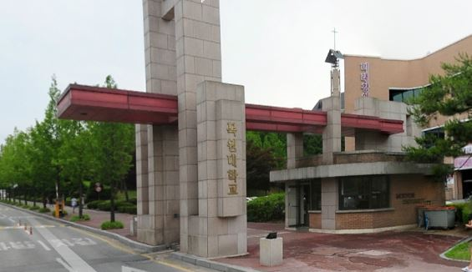
기타 안내 사항
주차요금 징수 안내
▶ 정기 차량 등록 시
1) 금 액 : 월 7,000원
2) 구비서류 : 자동차등록증, 신분증
3) 신청장소 : 관리과(E221)
829-7181~3
4) 주차안내 페이지 :
https://www.mokwon.ac.kr/kr/html/sub05/050604.html

Slide 7
2. 수강신청방법 안내

Slide 8
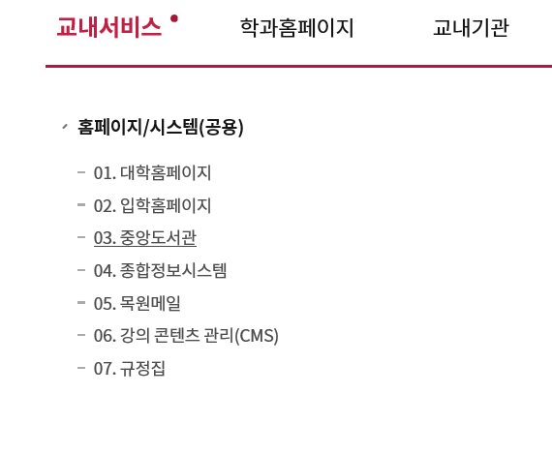
수강신청방법 안내
1. http://www.mokwon.ac.kr 으로 접속
(종합정보시스템)
2. 대학원(수강신청)
종합정보시스템 클릭
★ 수강신청 기간 ★
9월 2일(월) ~ 9월 6일(금)

Slide 9
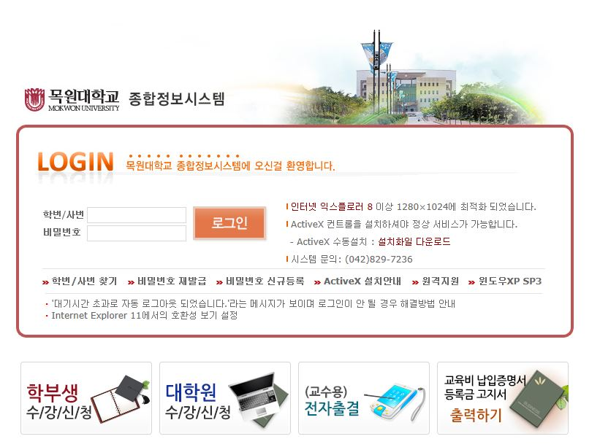
학번 조회 – 수강신청 당일
1. 학번/사번 찾기 클릭
2. 성명입력
3. 주민번호입력
4. 확인 클릭

Slide 10
비밀번호 등록
1. 비밀번호 최초등록 클릭
2. 학번입력
3. 생년월일입력
4. 비밀번호 입력
5. 비밀번호확인 입력
6. 확인 클릭

Slide 11
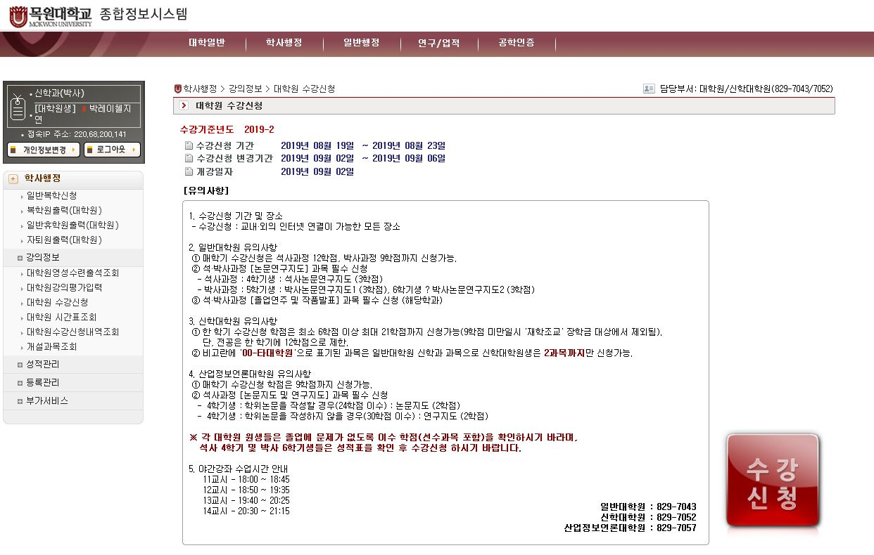
수강신청방법 안내
수강신청 클릭
수강신청 클릭!

Slide 12
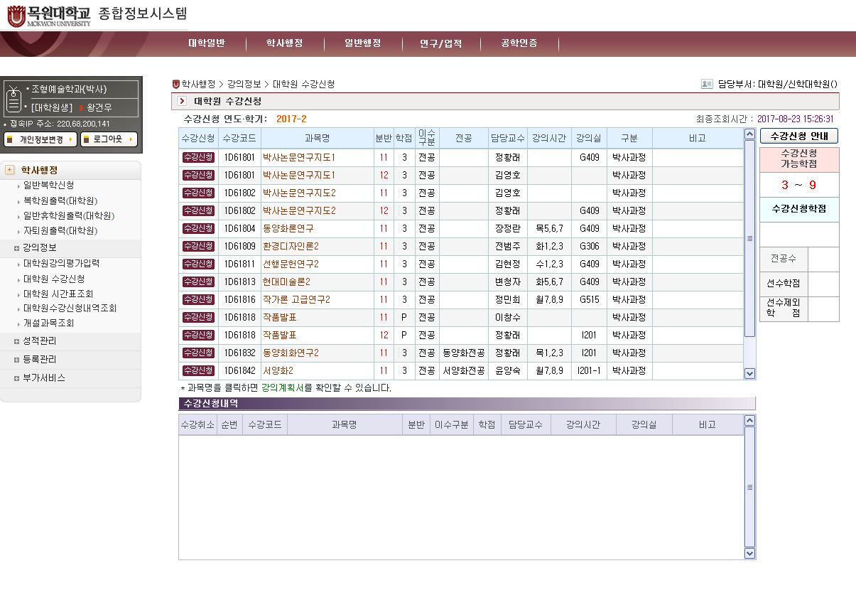
수강신청방법 안내
이번 학기 수강과목
확인 후 신청버튼
클릭
수강신청내역 확인

Slide 13
감사합니다.

